Slide 1

Interacción Humano Computadora
Enero - Junio
Presentación de Proyecto
2026
1era
Entrega
26 MAR 2026

Slide 2
Interacción Humano Computadora
Enero - Junio
Presentación de Proyecto
2026
Integrantes:
Aviles Castillo Jesús Alberto
Loria Pech Rubén Moises
Maldonado Medina Hansony de Jesús
Montero Uc José Francisco
Suárez Balam Brandon Emmanuel
26 MAR 2026

Slide 3



Descripción Kitchen Magic
Es una aplicación móvil interactiva que ayuda a las personas a decidir qué cocinar basándose en los ingredientes que tienen en su refrigerador en ese momento. Es la herramienta ideal para quienes buscan variedad, rapidez y una guía que nunca los deje solos frente a la estufa.

Slide 4
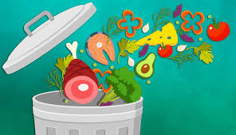
Justificación
Kitchen Magic surge de la necesidad de cerrar la brecha entre la disponibilidad de recursos alimentarios en el hogar y la capacidad del usuario para transformarlos en una comida saludable y eficiente
En un enfoque social, la aplicación aborda dos pilares fundamentales:
Sostenibilidad y Reducción del Desperdicio
Educación y Salud

Slide 5
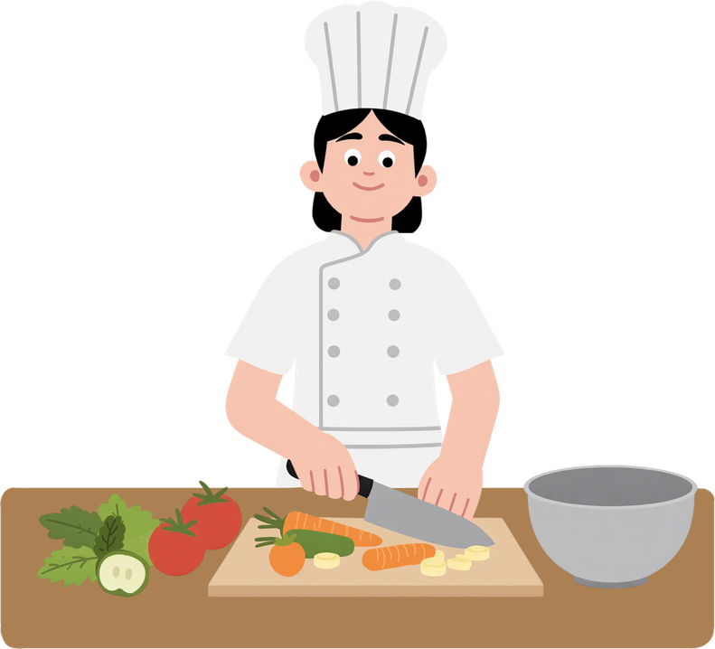
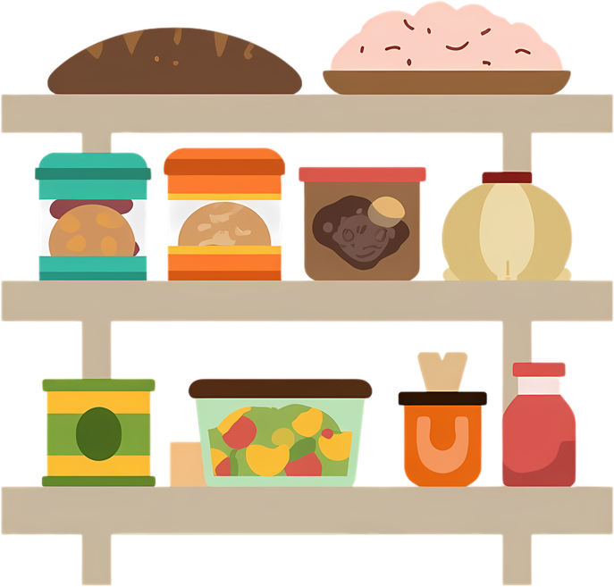
Funcionalidades Generales
Gestión de Inventario y Parámetros de Búsqueda
F1. Registro manual de insumos.
F2. Selección de ingredientes para emparejamiento.
F3. Filtro de tiempo de preparación.
Motor de Información y Visualización de Datos
F5. Despliegue de catálogo dinámico.
F6. Cálculo dinámico de calorías.
F7. Visualización de ficha técnica.
Asistente de Ejecución Interactivo
F8. Navegación por comandos de voz.
F9. Reproducción de micro-videos.
F10. Modo lectura asistida.
Personalización y Social
F12. Guardado en "Mis Favoritos".
F13. Historial de cocción.

Slide 6

Trabajos Relacionados
Freyne, J., Berkovsky, S., “Intelligent Food Planning: Personalized Recipe Recommendation”.
Starke, A. D., Musto, C., Rapp, A., Semeraro, G., Trattner, C., “Tell Me Why: Using Natural Language Justifications in a Recipe Recommender System to Support Healthier Food Choices”.
Hamari, J., Koivisto, J., “Why Do People Use Gamification Services?”, International Journal of Information Management, Vol. 35, No. 4, 2015, pp. 419–431.

Slide 7
Fuentes de Información
Fuentes Primarias
Usuarios objetivo: Estudiantes, jóvenes independientes y padres de familia.
Encuestas: Aplicadas a una muestra de usuarios para recopilar información cuantitativa.
Entrevistas: Realizadas a usuarios representativos para obtener información cualitativa.
Fuentes Secundarias
Artículos académicos y trabajos de investigación: Se consultaron estudios con el fin de identificar enfoques, metodologías y tecnologías aplicables.
Aplicaciones existentes (benchmarking): Análisis de aplicaciones similares.
Documentación técnica y tendencias tecnológicas:
Revisión de documentación para definir posibles tecnologías a implementar.
Fuentes Terciarias
Reportes y estadísticas sobre hábitos alimenticios: Información sobre comportamiento de consumo, desperdicio de alimentos y uso de tecnología en el hogar.
Normas y buenas prácticas de desarrollo de software:
Referencias como la ISO/IEC 12207.

Slide 8
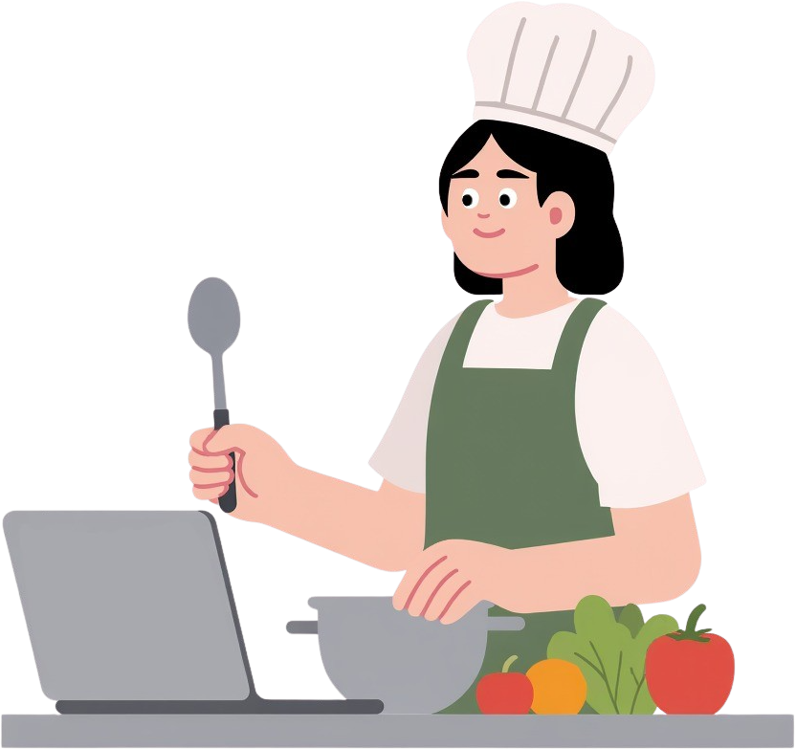
Requerimientos de usuario
El sistema debe permitir:
registrar ingredientes
consultar recetas sugeridas
guardar recetas favoritas
visualizar pasos de preparación

Slide 9
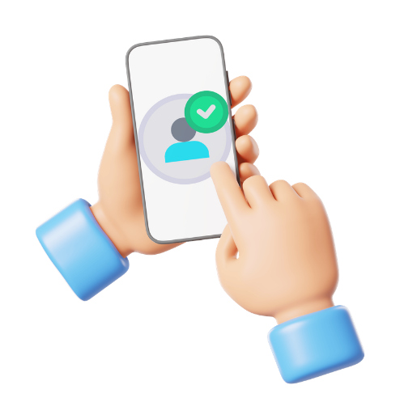


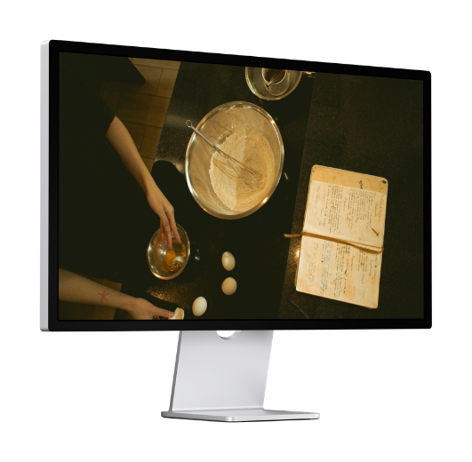
Requerimientos funcionales
El sistema debe:
permitir registro de usuario
almacenar ingredientes disponibles
generar recomendaciones automáticas
mostrar instrucciones de recetas
guardar historial de uso

Slide 10

Requerimientos no funcionales (IHC)
El sistema debe ser:
intuitivo
rápido
accesible desde móvil y web
seguro en manejo de datos
fácil de aprender en menos de 5 minutos

Slide 11
Perfiles de usuario
El Joven que empieza a independisarse
25-35 años
Vive solo, nativo digital.
Busca optimizar tiempo y evitar comida rápida por tratar de comer saludable.
El Padre/Madre Principiante
20-40 años
Busca recetas saludables para su(s) hijo(s).
Quiere cocinar sano de forma guiada sin complicaciones.
El Estudiante Foráneo
18-24 años
Presupuesto limitado.
Aprovecha al máximo los pocos ingredientes que tiene.
Aprendíz de cocinero
18-34 años
No le gusta desperdiciar comida
Busca lograr preparar comidas inusuales y deliciosas para impresionar

Slide 12
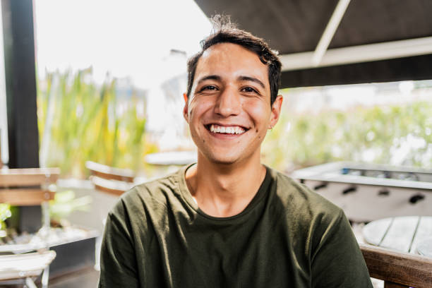
Personaje Primario
Roberto García
Edad: 28 años
Trabajo: Analista de Datos (Home Office)
Ingresos: $15,000 MXN/mes
Tecnología: Usuario avanzado, usa Smart Watch y bocinas inteligentes.
Familia: Soltero, vive en un departamento pequeño.
Hobbies: Ir al gimnasio y ver streams en Twitch.
Metas: Dejar de pedir comida por apps y aprender a cocinar platos sanos en menos de 30 minutos.
Bio: Roberto vive solo por primera vez y está harto de comer atún o pizza. Quiere una app que le diga qué hacer rápido para no perder su tarde, pero que sea comida de verdad, no solo chatarra.

Slide 13
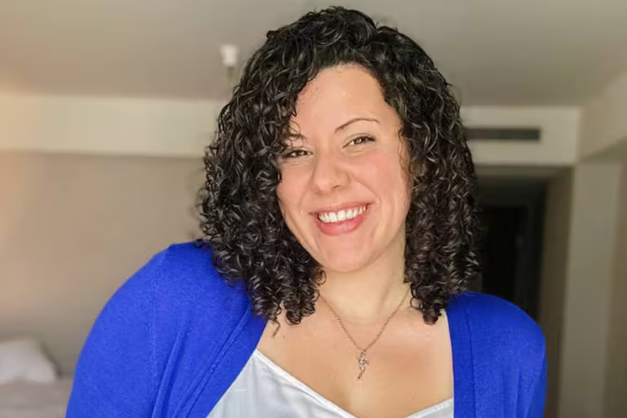
Personaje Primario
Valentina Sosa
Edad: 32 años
Trabajo: Arquitecta independiente
Ingresos: $30,000 MXN/mes
Tecnología: iPhone, usa mucho iPad para tutoriales.
Familia: Casada, con un bebé de 1 año.
Hobbies: Fotografía y yoga.
Metas: Preparar papillas y comidas sólidas nutritivas sin ensuciar su dispositivo mientras cuida al bebé.
Bio: Valentina está abrumada con la alimentación de su hijo. Necesita una guía en el que no necesite usar las manos ya que porque siempre las tiene ocupadas o sucias, y busca recetas que le aseguren que su bebé está comiendo sano.

Slide 14

Personaje Secundario
Valentina Sosa
Edad: 24 años
Trabajo: Diseñadora Gráfica
Ingresos: $10,000 MXN/mes
Tecnología: Muy activa en Instagram y TikTok.
Familia: Vive con su pareja.
Hobbies: Visitar cafeterías nuevas y la repostería.
Metas: Sorprender a sus amigos y novio con cenas "gourmet" usando ingredientes comunes que tiene en su despensa.
Bio: "A Sofía le encanta la estética de la comida. No quiere hacer lo de siempre; ella busca esa receta 'inusual' que parezca de restaurante pero que pueda lograr con lo que tiene en casa para presumirla en sus redes de vez en cuando".

Slide 15
Escenarios
Escenario 01
Escenario 02
Personaje: Mateo (Estudiante Foráneo - Usuario Primario).
Situación: Es fin de quincena, Mateo tiene un presupuesto muy limitado y solo le quedan unos pocos ingredientes en el refrigerador que están por caducar.
Acción en la App: Mateo ingresa los insumos que tiene (ej. huevos, papas y un poco de queso) en el Motor de Emparejamiento. La app filtra recetas que utilicen exclusivamente esos elementos o que requieran complementos mínimos.
Resultado (Valor): El sistema le propone una "Tortilla Española Express". Mateo evita el desperdicio de comida y ahorra dinero al no tener que comprar ingredientes extra.
Tipo Técnico: Búsqueda inversa por insumos (Type 3: Product Function).
Personaje: Valentina (Madre Primeriza - Usuario Primario).
Situación: Valentina está preparando una papilla nutritiva siguiendo una receta compleja. Tiene las manos sucias por los vegetales y, al mismo tiempo, está cuidando que su bebé no se mueva de su silla.
Acción en la App: En lugar de tocar la pantalla de su tablet, Valentina utiliza el Reconocimiento de Voz diciendo: "Siguiente paso". La app avanza automáticamente al siguiente video tutorial y lee las instrucciones en voz alta.
Resultado (Valor): Valentina mantiene la higiene en la cocina y la seguridad de su dispositivo, logrando completar la receta de manera fluida y sin distracciones.
Tipo Técnico: Control multimodal por comandos de voz (Type 5: Method for Task).

Slide 16
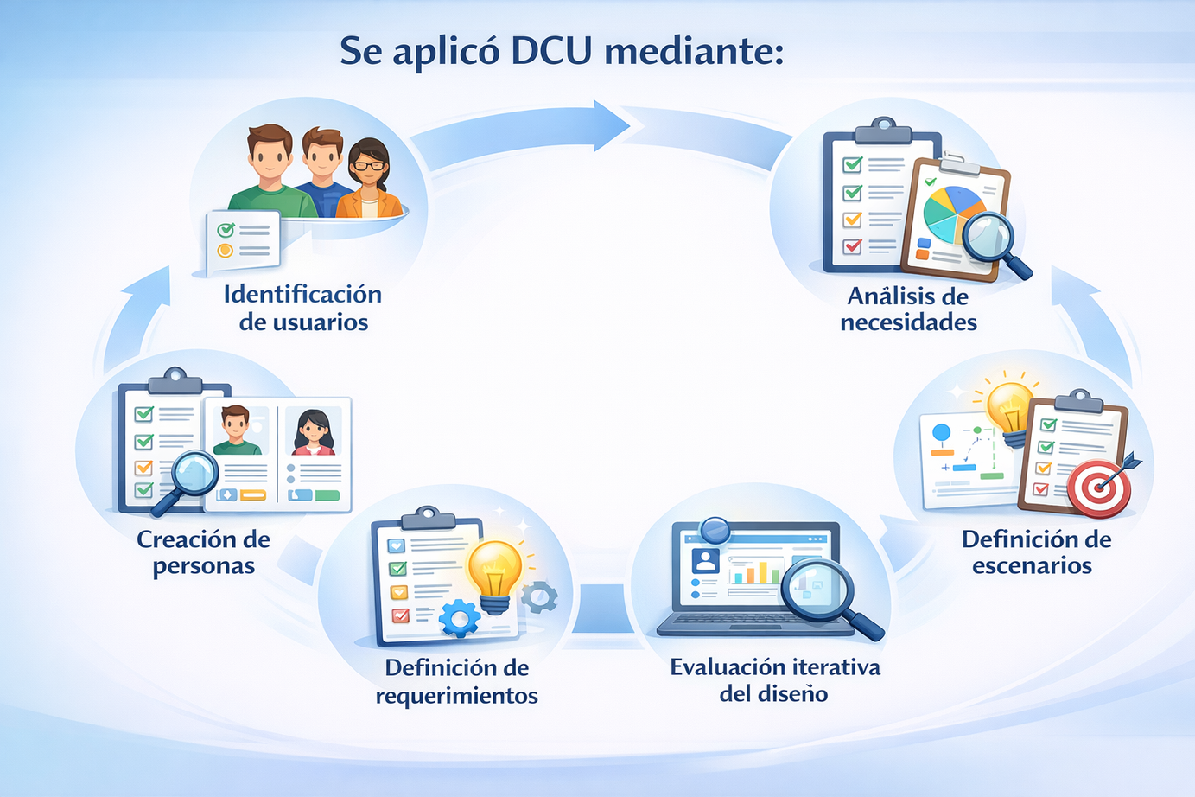
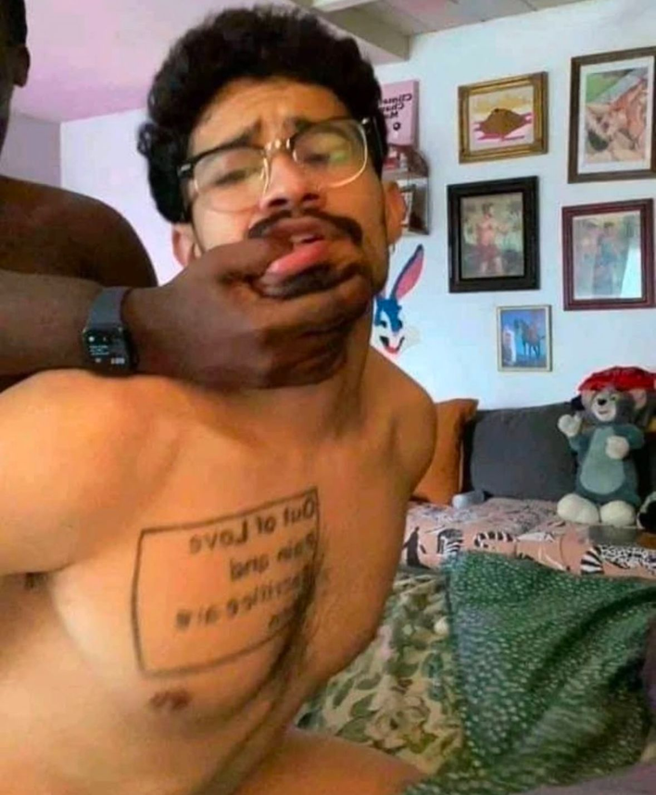
Metodología utilizada
Se aplicó DCU mediante:
identificación de usuarios
análisis de necesidades
creación de personas
definición de escenarios
definición de requerimientos
evaluación iterativa del diseño

Slide 17

Implementación práctica del DCU
Se utilizó:
entrevistas
encuestas
benchmarking
modelado de usuarios
prototipado conceptual
Esto permitió diseñar el sistema con base en necesidades reales.

Slide 18
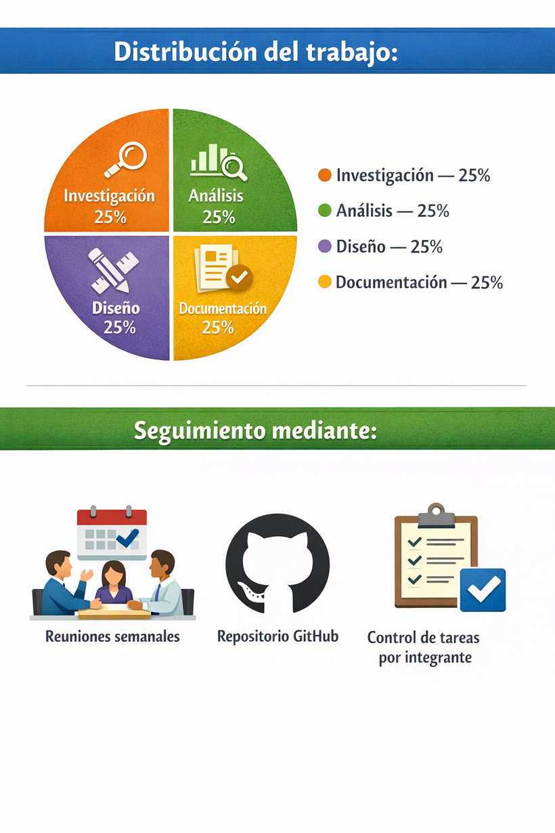
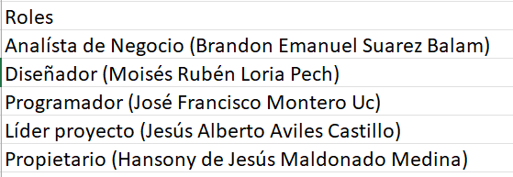
Organización del equipo

Slide 19
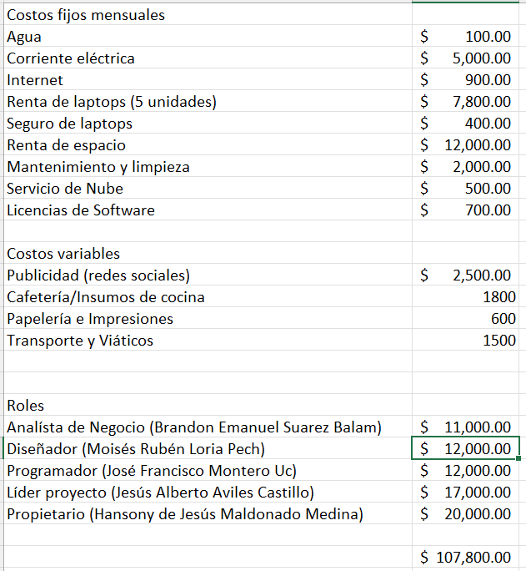
Costos

Slide 20




Kitchen Magic
Thank You
+123-456-7890
hello@reallygreatsite.com
www.reallygreatsite.com
123 Anywhere St., Any City, ST 12345

